Slide 1
Стерник Г.М. главный аналитик РГР, профессор Российской экономической академии им. Г.В. Плеханова Стерник С.Г., старший преподаватель Государственной академии налоговой службы при Министерстве финансов РФ
Маркетинг и девелопмент городов –
две стороны одного процесса.
Комплексная экспертиза проектов – необходимое условие их успешности
(доклад на Конгрессе по продвижению и развитию городов
City Marketing & Development Congress, Москва, 29.04.10)

Slide 2
Маркетинг и девелопмент городов – две стороны одного процесса
Цель продавца (администрации, бизнес-сообщества): продвижение города, привлечение инвестиций
Цель покупателя (инвестора, девелопера): извлечение прибыли от инвестиций в развитие города
Средства: PR, реклама, развитие города
Средства: девелопмент экономики и недвижимости, продвижение города
Инструментарий: Комплексная экспертиза территорий, рынка, проектов, рейтинговая оценка инвестиционной привлекательности городов и рынков недвижимости

Slide 3
Полный объем инвестиционного анализа
Полный объем инвестиционного анализа крупного инвестиционно-строительного проекта, особенно при обосновании концепции комплексной застройки территорий, включает анализ территории (города, района), рынка (различных сегментов рынка недвижимости города), земельного участка, синтез вариантов концепции застройки и финансовый анализ проекта с целью выбора наиболее эффективного варианта.
Анализ территории
Анализ участка
Замысел инвестиционно-строительного проекта
Синтез и анализ концепции проекта
Анализ рынка

Slide 4
Три цикла инвестиционного анализа
Первый – анализ территории и рынка недвижимости на основе накопленных результатов анализа, сопоставление с другими городами по рейтингу инвестиционной привлекательности для принятия предварительного решения о входе на рынок города или о продолжении исследования.
Второй – углубленное исследование и прогнозирование рынка, спроса и предпочтений потребителей, динамики цен и арендных ставок, индексов доходности девелопмента в различных сегментах рынка для принятия окончательного решения об отказе от проекта или о продолжении исследования.
Третий – концептуальное проектирование, определение предварительных ТЭП проекта, уточнение цен и арендных ставок на предполагаемые продукты проекта, расчет потока доходов и затрат и оценка доходности вариантов концепции, анализ рисков и выбор наиболее эффективного варианта.

Slide 5
Первый цикл анализа и выбора территории
1. СТРАТЕГИЧЕСКИЙ АНАЛИЗ РЕАЛИЗУЕМОСТИ МЕСТОПОЛОЖЕНИЯ: анализ города
2. ОПЕРАТИВНЫЙ АНАЛИЗ РЕАЛИЗУЕМОС ТИ МЕСТОПОЛО ЖЕНИЯ:
анализ площадки
3. АНАЛИЗ РЕАЛИЗУЕМОСТИ площадей в различных сегментах РЫНКа
4. ПРЕДВАРИТЕЛЬНАЯ ОЦЕНКА ФИНАНСОВОЙ РЕАЛИЗУЕМОСТИ ДЕВЕЛОПМЕНТА
5. ПРЕДВАРИТЕЛЬНАЯ ОЦЕНКА ЦЕЛЕСООБРАЗНОСТИ ВХОДА ИНВЕСТОРА (ДЕВЕЛОПЕРА) НА РЫНОК
предварительное решение

Slide 6
Этап 1. Стратегический анализ реализуемости местоположения: анализ города
Анализ района, города как среды для девелопмента недвижимости
Анализ города как социально-экономического образования
Анализ пространственной организации города
Анализ векторов роста

Slide 7
Анализ города как социально-экономического образования
Первая группа факторов - это специфические особенности города, региона, определяющие тот стабильный (хотя и колеблющийся в определенных пределах) уровень цен и активности рынка, который сложился в долгосрочном периоде в изучаемом сегменте рынка недвижимости:
- административный статус и масштаб города,
- экономический тип города (моногород, город-курорт, туристический центр, наукоград, промышленный город, многопрофильный промышленный центр), характер его промышленного и культурного развития, наличие экспортно-ориентированных, конкурентоспособных производств,
- удаление от столиц, других крупных центров, от границ с соседними государствами, от “горячих точек”, характер транспортных связей с ними,
- природно-климатические и экологические условия,
- характер и состояние жилого и нежилого фонда.

Slide 8
Вторая группа факторов, определяющая темпы изменения цен, арендных ставок, активности рынка, включает:
- макроэкономические и макрофинансовые условия в стране, в мире;
- социально-экономические условия в городе (регионе);
- демографическая ситуация, базисная и небазисная занятость, безработица;
- характер деловой активности отечественных и зарубежных инвесторов - потенциальных арендаторов и покупателей объектов коммерческой и жилой недвижимости на рынке города;
- состояние законодательной и нормативно-правовой базы рынка (как на федеральном, так и на региональном и городском уровне) и его инфраструктуры;
характер политики местных властей относительно привлечения инвесторов-нерезидентов, развития конкурентности/монополизма на рынке, степени клановости, коррумпированности власти, остроты противостояния властей различного уровня, власти и бизнеса.
Третья группа факторов – это «нематериальные» факторы: историческая, культурная, экологическая, эстетическая аура, определяющая привлекательность города для проживания и бизнеса.

Slide 9
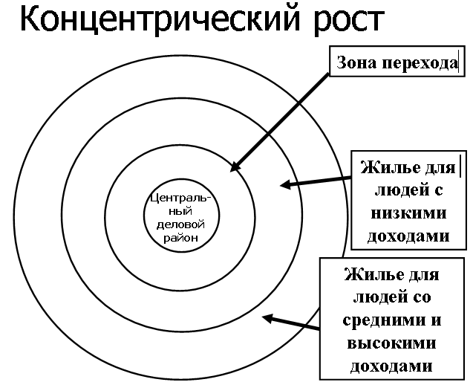
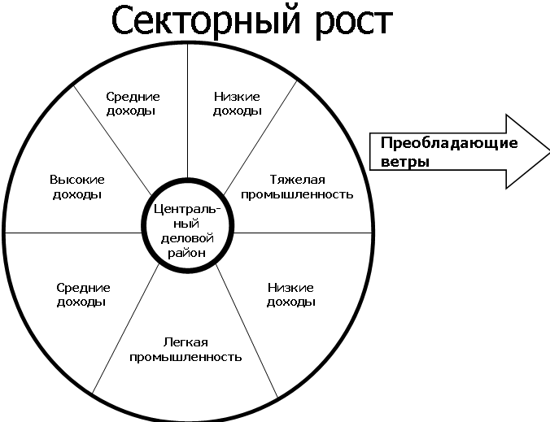
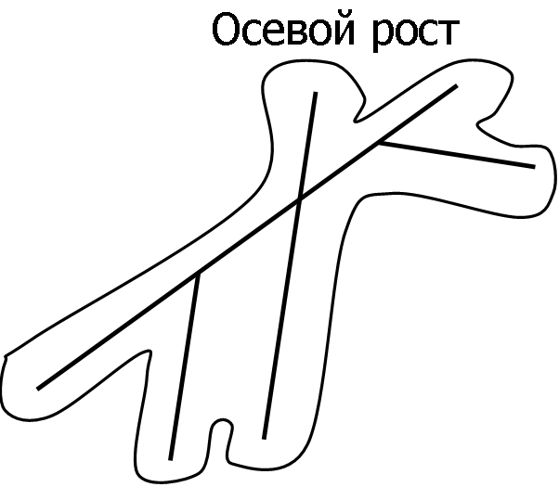
Анализ пространственной организации города

Slide 10
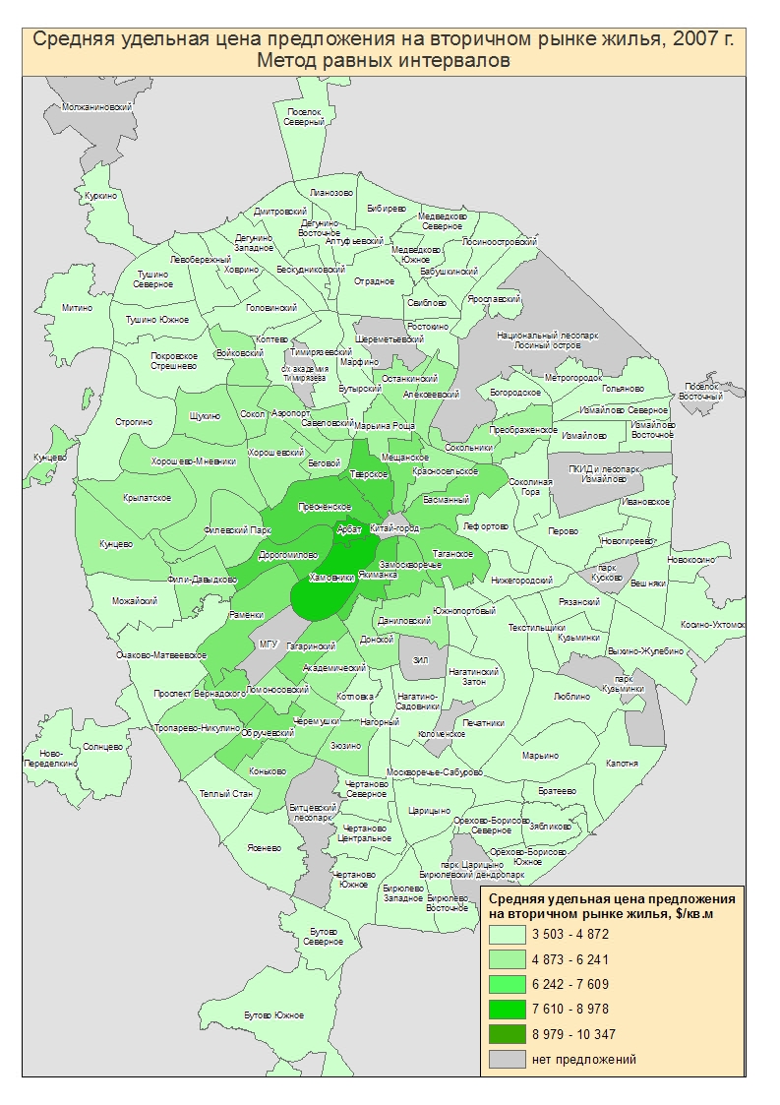
Ценовое зонирование рынка как метод выявления пространственных закономерностей территории. Москва. Центростремительность и западностремительность

Slide 11
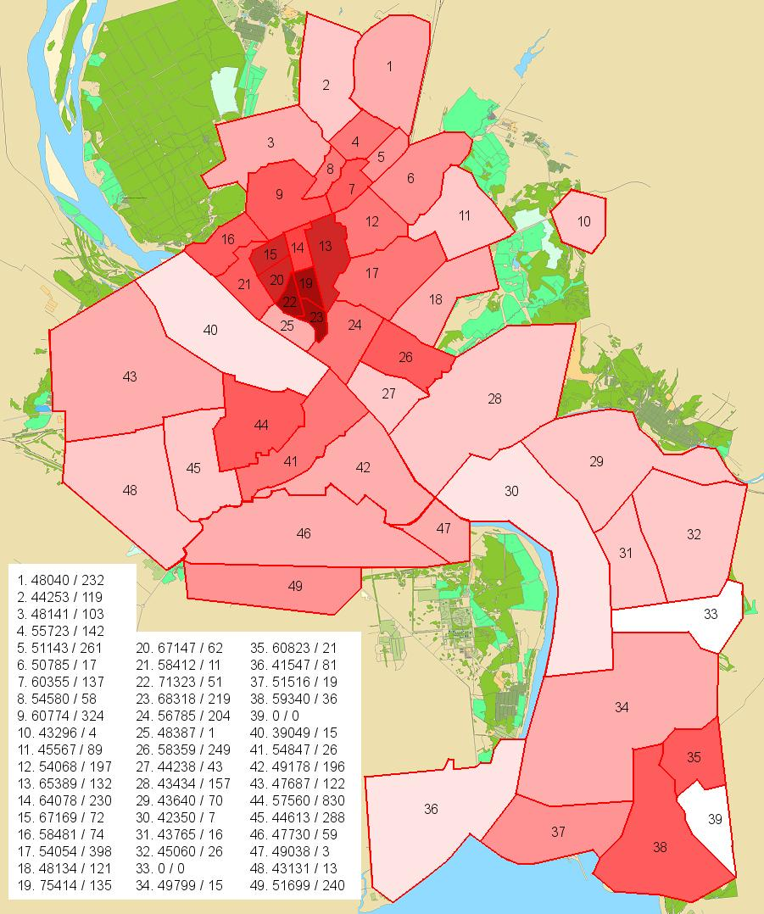
Ценовое зонирование рынка как метод выявления пространственных закономерностей территории. Новосибирск. Гантельный рост

Slide 12
Анализ векторов роста
Барьер для входа - Barrier to entry
Препятствие, мешающее конкуренту войти на рынок. Барьер для входа – это нечто, что удерживает девелоперов от создания предложения на рынке. Барьеры для входа на рынки могут возникать в результате географического препятствия, неподходящего местоположения, ограниченности доступа на рынки капитала и регулирования землепользования.
Барьер для роста – Barrier to grown
Любое препятствие для развития схем и векторов роста. Это могут быть физические барьеры, например, река, гора или автомагистраль с ограничением въезда-выезда; политические барьеры, например, городской совет, возражающий против роста; или нематериальные барьеры, например, неблагоприятная репутация района.
Векторы роста – Growth vectors
Внешние факторы в исследуемом районе, которые ускоряют рост города в направлении данного района, например – вдоль транспортной магистрали или у пересечения магистралей.
Генератор движения – Traffic generator
Коммерческое предприятие, розничный продавец или участок, который приводит бизнес в данное место (например, крупный магазин/якорный арендатор в региональном торговом моле генерирует движение в более мелкие розничные магазины, находящиеся в молле или рядом с ним).

Slide 13
Этапы 3, 4. Анализ рынка
Свойства рынка недвижимости и показатели, подлежащие изучению:
ценовая ситуация на рынке (уровень цен и арендных ставок, темпы роста, эластичность цены по доходам);
строительство и ввод объектов (объем строительства и ввода площадей, темпы роста, обеспеченность населения и бизнеса площадями);
предложение (объем и структура предложения, в т.ч. вновь поступившего на рынок, доля вакантных площадей, темпы роста);
спрос (объем и структура спроса, темпы роста, соответствие спроса и предложения – разрывы рынка);
объем и емкость рынка (оборот рынка - количество и структура сделок в натуральном и денежном выражении, темпы роста, активность рынка – относительный оборот);
доходность объектов (среднерыночные индексы доходности в различных сегментах рынка);
ликвидность объектов (средний срок экспозиции, темп поглощения площадей, темпы роста);
доступность объектов (соотношение цены и доходов);
предпочтения потребителей на рынке (структура предпочтений по различным характеристикам объектов);
инфраструктура рынка (состав и состояние субъектов рынка);
правовая среда (законодательная, нормативная, методическая база рынка).

Slide 14
Экономический тип, фаза и стадия развития рынка
Полученные результаты анализа территории и рынка недвижимости позволяют сделать выводы об экономическом типе города и сегментов рынка, фазе и стадии долгосрочного и среднесрочного цикла, тенденциях и перспективах развития.
Пример выводов из анализа городов и рынков
В 3 квартале 2007 года поводилось исследование целесообразности размещения технопарков в различных городах России, одной из промежуточных задач которого был анализ различных сегментов рынка недвижимости - купли-продажи жилья, строительства и продажи жилья, аренды офисов, аренды торговых помещений. В результате была выполнена типизация этих рынков, в дальнейшем положенная в основу прогнозирования тенденций их развития и расчета экономической эффективности проектов застройки.

Slide 15
Город | Экономический тип города и рынка | Сегмент рынка | Фаза рыночного цикла | Стадия развития рынка | Соотношение спрос/предло жение | Тип сегмента рынка
Нижний Новгород | Крупный промыш ленно-торговый региональный центр, бывший закрытый город, с населением около 1,5 млн. чел., адекватно-стабильным внутренним и ограни ченным миграцион ным спросом во всех сегментах. Объем и структура предложе ния во всех сегментах (кроме торговых) находится в начале ускоряющегося раз вития, первичное пред ложение площадей высокого класса огра ничено. Заполняемость площадей высокая. | Рынок куп ли-продажи жилья | Рост | Переход к стабилизации | Превышение спроса | В среднесроч ной перспек тиве – перегре тый, в долго срочной – раз вивающийся
 |  | Рынок строи тельства и продажи жилья | Рост | Рост | Превышение спроса | То же
 |  | Рынок аренды офисов | Рост | Рост | Спрос превы шает предло жение, доля вакантных площадей мала | Развивающий ся
 |  | Рынок аренды торговых помещений и складов | Рост | Рост | То же | То же

Slide 16
Казань | Крупный региональ ный административ но-политический центр с населением более 1 млн чел., с адекватно-стабильным внутрен ним и ограниченным миграционным спро сом во всех сегментах, с особым локальным менталитетом и специ фикой психографичес ких характеристик. Объем и структура предложения во всех сегментах находится в начале ускоряющегося развития, первичное предложение площадей высокого классса отсутствует. Заполняемость площадей высокая. | Рынок купли-продажи жилья | Рост | Рост | Превышение спроса | В среднесроч ной перспек тиве – пере гретый, в долгосроч ной – развива ющийся
 |  | Рынок строи тельства и продажи жилья | Рост | Рост | Превышение спроса | То же
 |  | Рынок аренды офисов | Рост | Рост | Спрос превышает предложение, доля вакантных площадей мала | Развивающий ся
 |  | Рынок аренды торговых помещений и складов | Рост | Рост | Спрос превышает предложение, доля вакантных площадей мала | То же

Slide 17
Обнинск (Калуж ской области) | Второй по величине город Калужской области, располо женный близко к границе Московской обл., с населением более 108 тыс. чел., из них 50% - работаю щие. Моно отраслевой наукоград. Внутрен ний спрос на все виды площадей ограни чен населением, миграци онный – развитием экономии ческой базы рабочих мест. Первичное открытое предложение во всех сегментах практи чески отсутствует. Заполняемость площадей высокая. | Рынок куп ли-продажи жилья | Рост | Стабилизация на буме | Равновесие | Развивающийся
 |  | Рынок строи тельства и продажи жилья | Рост | Стабилизация на буме | Равновесие | Развивающий ся
 |  | Рынок аренды офисов | Рост | Рост | Спрос превышает предложение, доля вакантных площадей мала | Стартующий
 |  | Рынок аренды торговых помещений и складов | Рост | Рост | Спрос превышает предложение, дефицит предложения | Стартующий

Slide 18
Черноголовка (Московской области) | Муниципальное обра зование «Город Черно головка» в к северо-востоку от Москвы, включающее сам город и несколько сел, с насе лением 21 тыс. чел., в т.ч. 0,5 тыс. – сельско го, с моноотраслевой градообразующей экономикой (завод химической физики и 9 НИИ РАН РФ). Внутренний спрос на все виды площадей ограничен населением, миграционный – барь ером для входа. Первич ное открытое предложе ние во всех сегментах практически отсут ствует. Заполняемость площадей предельная. | Рынок куп ли-продажи жилья | Незначи тельный рост | Депрессив ная стабиль ность | Спрос незна чительный, дефицит предложения | Стартующий
 |  | Рынок строи тельства и продажи жилья | Депрессия | Депрессив ная стабиль ность | Спрос незна чительный, отсутствие предло жения | Стартующий
 |  | Рынок аренды офисов | Депрессия | Депрессив ная стабиль ность | Спрос незначи тельный, отсутствие предложения | Отсутствует (административные барьеры)
 |  | Рынок аренды торговых помеще ний и складов | Незначи тельный рост | Депрес сивная стабиль ность | Спрос незначи тельный, предложение недостаточно | Стартующий

Slide 19
МЕТОДОЛОГИЧЕСКИЙ АЛГОРИТМ ПОЛНОГО ЦИКЛА ИНВЕСТИЦИОННОГО АНАЛИЗА ПРОЕКТА
Инвестиционный анализ территории, участка, рынка
Инвестиционное проектирование
1. СТРАТЕГИЧЕС КИЙ АНАЛИЗ РЕАЛИЗУЕМОС ТИ МЕСТОПОЛО ЖЕНИЯ
2. ОПЕРАТИВ НЫЙ АНАЛИЗ РЕАЛИЗУЕ МОСТИ МЕСТО ПОЛОЖЕНИЯ
9. КОНЦЕПТУАЛЬНОЕ ПРОЕКТИРОВАНИЕ
6. АНАЛИЗ И ПРОГНОЗ
КОНКУРЕНТНОГО ПРЕДЛОЖЕНИЯ
4
10. УТОЧНЕНИЕ ЦЕ НОВОГО ПРОГНО ЗА НА ПРОДУКТЫ ПРОЕКТА И РАС ЧЕТ ПОТОКА ДОХОДОВ
3. АНАЛИЗ РЕАЛИЗУЕМОСТИ ПЛОЩАДЕЙ В РАЗЛИЧНЫХ СЕГМЕНТАХ РЫНКА
11. РАСЧЕТ ПОТОКА ИЗДЕРЖЕК
7. АНАЛИЗ И ПРОГНОЗ
ИЗМЕНЕНИЯ ПРЕД ПОЧТЕНИЙ ПОТРЕБИ ТЕЛЕЙ, ОБЪЕМА И СТРУКТУРЫ СПРОСА И ТЕМПОВ ПОГЛОЩЕ НИЯ В СЕГМЕНТАХ РЫНКА
12. МАКРОЭКОНОМИЧЕСКИЙ АНАЛИЗ И ПРОГНОЗИРОВАНИЕ УСЛОВИЙ ИНВЕСТИРОВАНИЯ
4. ПРЕДВАРИТЕЛЬНАЯ ОЦЕНКА ФИНАНСОВОЙ РЕАЛИЗУЕМОСТИ ДЕВЕЛОПМЕНТА
8. ОПРЕДЕЛЕНИЕ И ПРОГНОЗИРОВАНИЕ ДИНАМИКИ ЦЕН И АРЕНДНЫХ СТАВОК В СЕГМЕНТАХ РЫНКА
13. ФИНАНСОВОЕ МОДЕЛИРОВАНИЕ И РАСЧЕТ ПОКАЗАТЕЛЕЙ ЭКОНОМИЧЕСКОЙ ЭФФЕКТИВНОСТИ
14. РИСК-АНА ЛИЗ И ВЫБОР НАИБОЛЕЕ ЭФФЕКТИВНОГО ВАРИАНТА
5
5. ПРЕДВАРИТЕЛЬНАЯ ОЦЕНКА ЦЕЛЕСООБ РАЗНОСТИ ВХОДА ИНВЕС ТОРА (ДЕВЕЛОПЕРА) НА РЫНОК
6
1
15. РАЗРАБОТКА БИЗНЕС-ПЛАНА ПРОЕКТА
3
2
первый цикл
второй цикл
третий цикл

Slide 20
Типовые продукты исследования
1) Экспертное заключение – краткие выводы и рекомендации Заказчику по всем решаемым задачам на основе ранее накопленных данных и экспертных знаний, с ориентировочной оценкой доходности проекта.
2) Аналитический отчет – аналитическое обоснование экспертного заключения на основе проводимого мониторинга, анализа и прогнозирования рынка, с уточненной оценкой доходности и сроков окупаемости проекта.
3) Отчет об исследовании рынка – углубленное исследование и прогнозирование закономерностей развития рынка и условий инвестиционной деятельности в периоды становления новых рынков, изменения законодательной и нормативной базы, перелома экономических тенденций и обоснование на этой основе рекомендаций Заказчику по повышению эффективности бизнеса, с представлением данных, необходимых для оценки доходности проекта.
4) Маркетинговая концепция проекта – отчет, содержащий углубленное исследование и прогнозирование рыночных условий девелопмента конкретного проекта, рекомендации по целесообразному использованию участка/объекта по функциям, морфотипам и классам качества и определение потенциального потока доходов. Как правило, содержит также маркетинговый план - рекомендации по неймингу, позиционированию объекта, способам его продвижения.
5) Бизнес-концепция проекта – отчет, содержащий оценку потока затрат, доходности и рисков проекта, рыночное обоснование рекомендаций Заказчику по управлению Объектом на предпроектной, проектной и строительной стадиях, в том числе формулирование содержательной части ТЗ на разработку (корректировку) архитектурно-градостроительного решения проектируемого Объекта.
6) Бизнес-план инвестиционного проекта – отчет, содержащий расчет и обоснование показателей доходности и эффективности проекта, финансовых, производственных, организационных условий его реализации.

Slide 21
Спасибо за внимание!
Стерник Г.М.
Тел. (495)795-71-58
gm_sternik@sterno.ru
www.realtymarket.ru

